Slide 1
なぜオブジェクト指向 プログラミングを学んだのか。
ポリテクセンター栃木 スマート生産サポート科
Ver.01 2026-03-25

Slide 2

目次
・システム開発の流れ
・オブジェクト指向分析・設計

Slide 3
システム開発の流れ めちゃくちゃざっくり見ていく
01

Slide 4
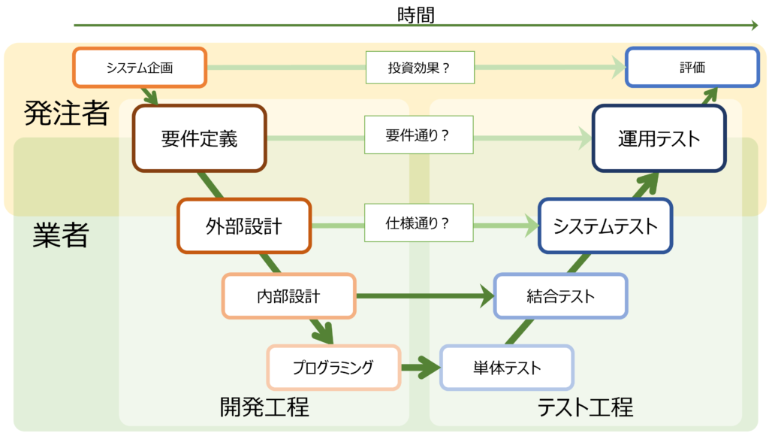


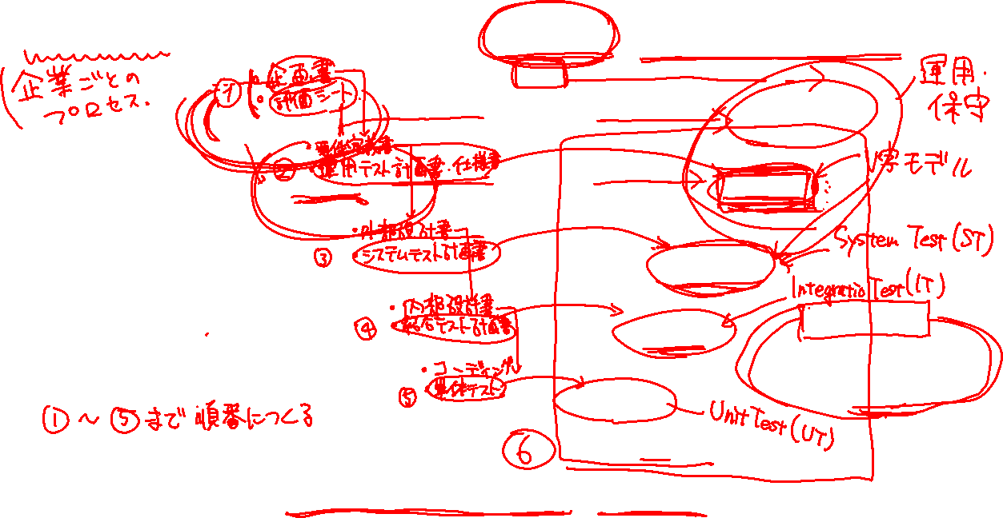





システム開発の流れ
システム開発の工程をモデル化したもの … 開発モデル（システム開発工程モデル）
右にあるテストフェーズの計画・設計書を作成
ウォーターフォールモデル
V字モデル
順々に段階を経て開発
要件定義→設計→開発→テスト
テスト工程が開発工程に
対応して戻っていく
よく見るこんな図はウォーターフォールモデルとV字モデルが組み合わさったもの

Slide 5
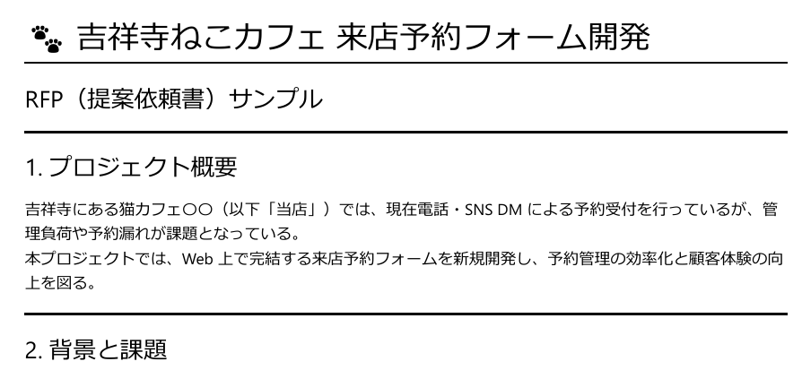
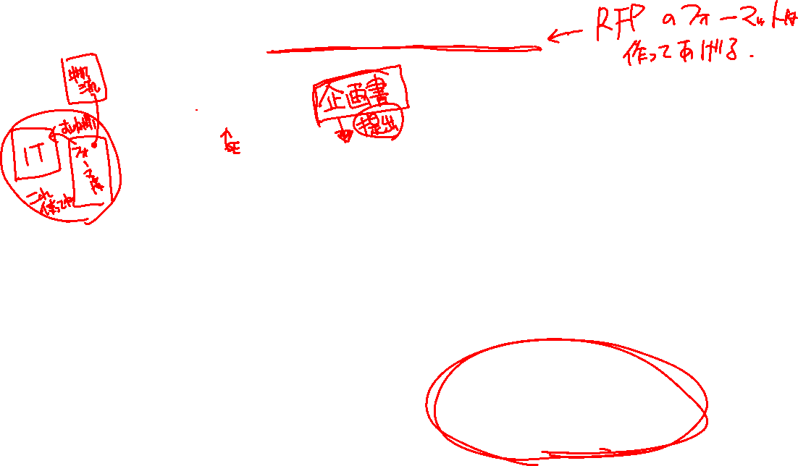
システム開発の流れ
システム企画フェーズ … 開発会社は当然関わらない。
発注者はRFP（提案依頼書）等を作成
← RPFの例
完全版は配布フォルダに。

Slide 6
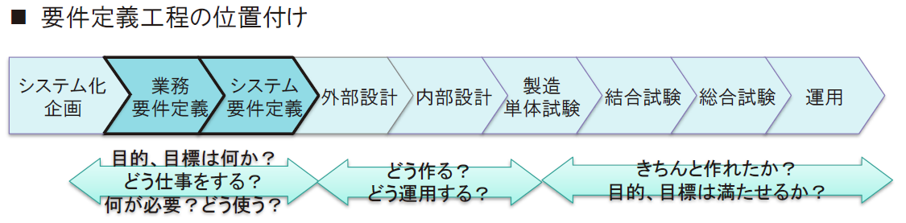
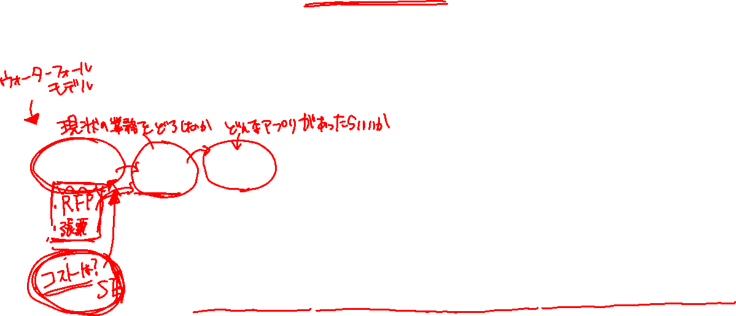
システム開発の流れ
要件定義フェーズ…こっから業者(IT関連企業)のお仕事
発注者が何を求めているのかを明確にする
より正確にはRFP等を元にシステム開発にかかる時間的・金銭コストの算出をするのが先

Slide 7

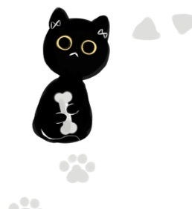

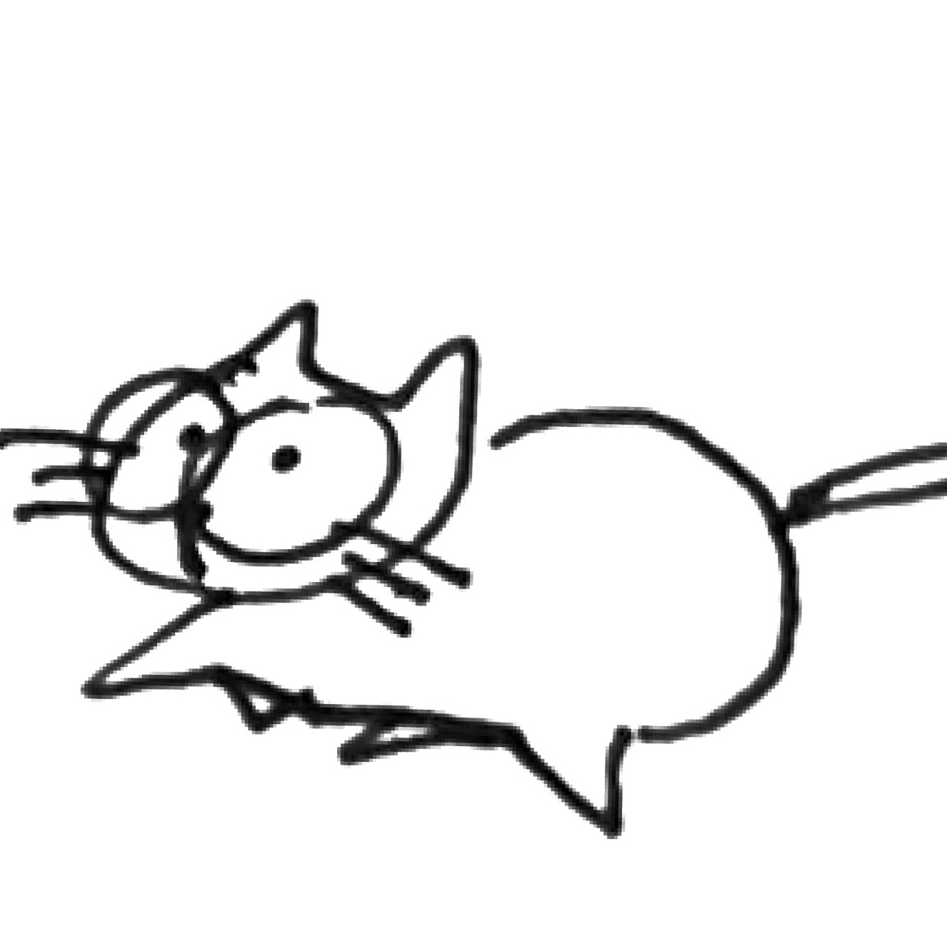

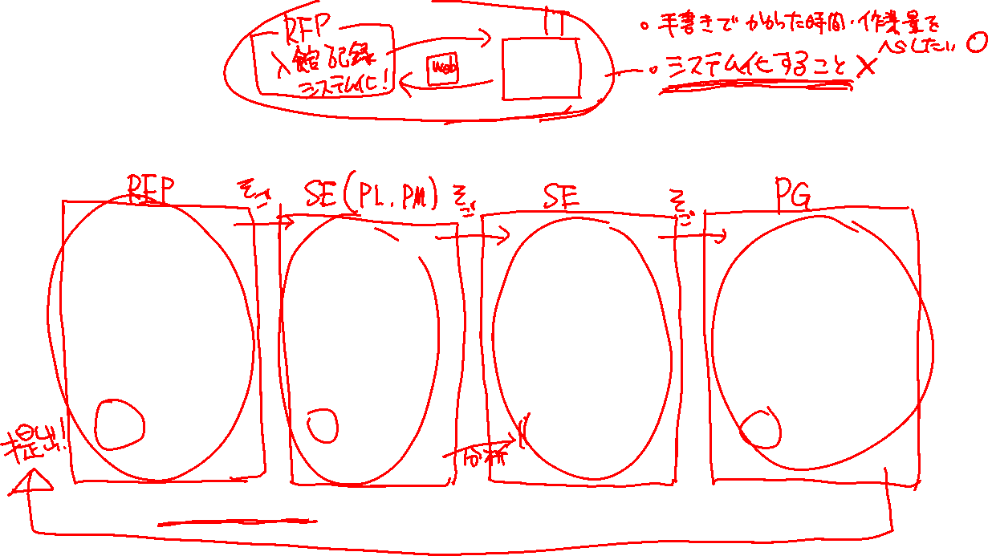
システム開発の流れ
要件定義の難しさ
発注者が何を求めているのかを明確にする とはいっても
顧客が本当に
欲しかったもの
PLがまとめた
システムの要件
アナリストの
デザイン
PGのコード
ステークホルダー（システムに関わる全ての人）間でイメージの齟齬が生じる

Slide 8
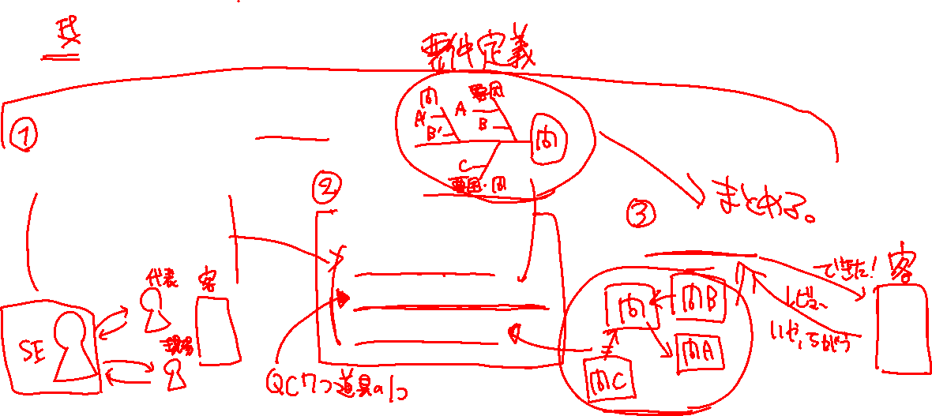
システム開発の流れ
要件定義でやること（ステークホルダー間でのイメージの齟齬をなくすために…）
RPFなどが提出された後で↓
要求分析ともいう
要求の引き出し
・ヒアリングシート
・インタビュー
・アンケート
要求を分析
要件定義書の作成
・要求整理シート*
・特性要因図、魚の骨図*
・問題要因関連図
発注者が何を求めているのかを明確にする（要望→要求→要件）

Slide 9
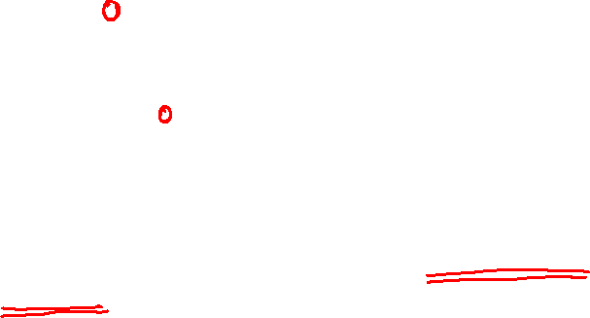
システム開発の流れ
設計フェーズ
要件定義書から実際にプログラミングを行うための設計書を作成する
外部設計フェーズ
内部設計フェーズ
要件定義で決まった「あれが欲しい」「これが欲しい」を実現するために何を作るかを決める
外部設計で決まった作るものについて、どうやって作るかを明確にする
外部・内部設計は基本・詳細設計ともいう

Slide 10
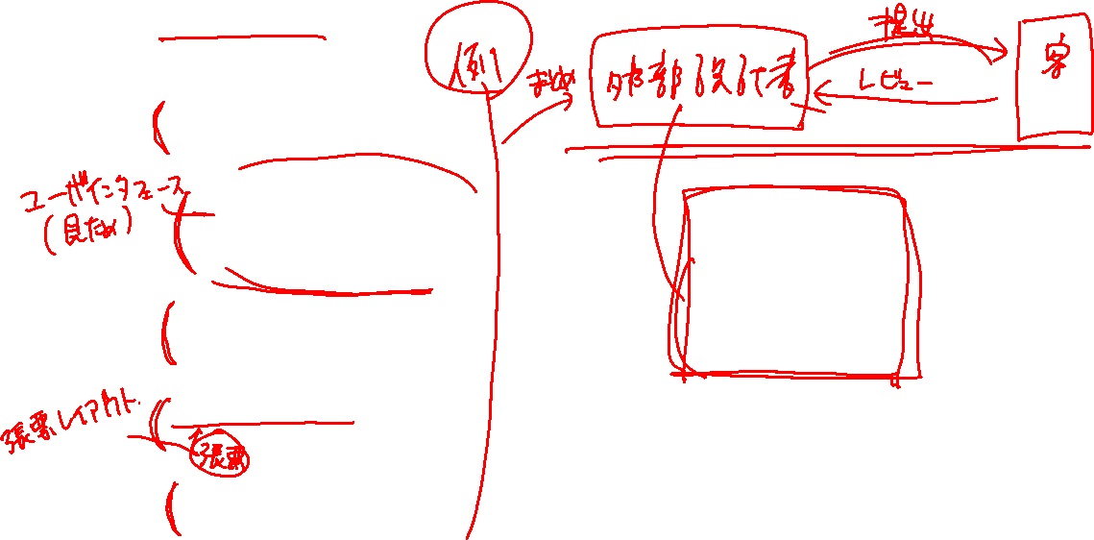
システム開発の流れ
外部設計 … 何を作るのか
WEBアプリ？スマホアプリ？デスクトップアプリ？
UIはどんなレイアウト？入力フォームやボタンはどこにある？
顧客が
「これなら使える！」
「要求が通ってる！」
と思えるまで作成↔レビューを繰り返す
顧客は何を入力する？それによって何が出力される？
出力されるデータの形式は？CSV？Excel？
このシステムを作ったら、業務フローはどうなる？

Slide 11
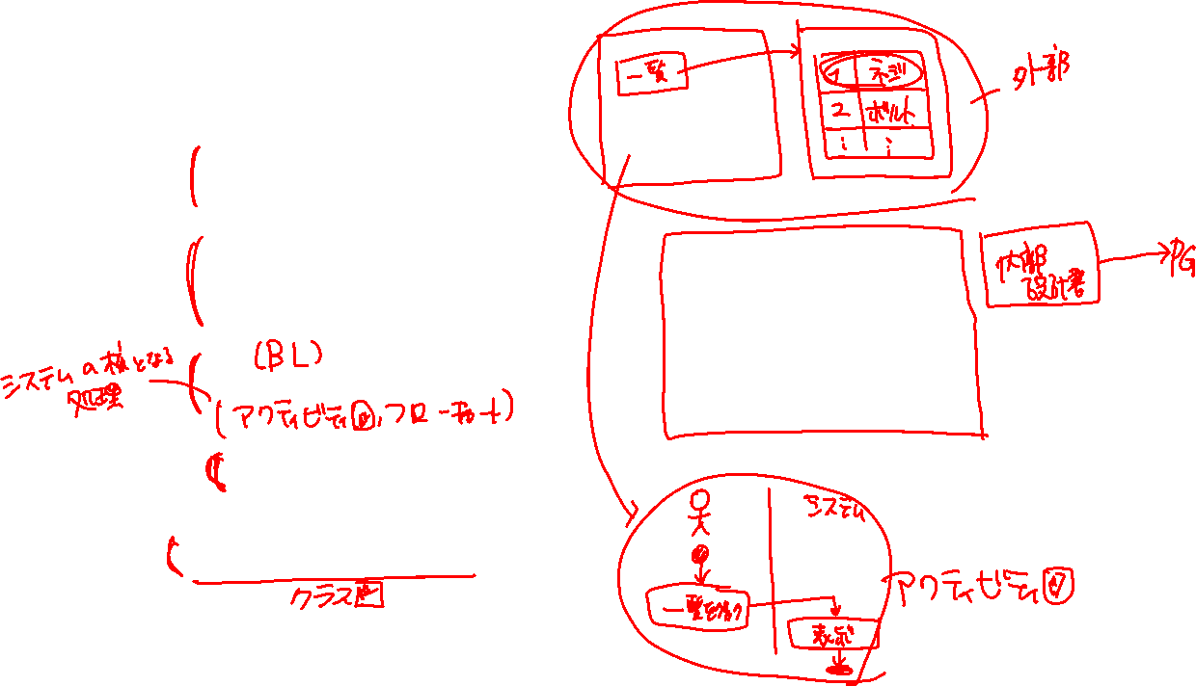
システム開発の流れ
内部設計 … どうやって作るのか
使用する技術スタックは？Java？MySQL？
テーブルの定義は？データ型や制約は？リレーションは？
設計書を渡す予定のPGが
「これなら使える！」
「コーディングできる！」
と思えるような設計書を作成する
ビジネスロジックのフロー
エラーハンドリング
コンポーネント間の依存関係

Slide 12
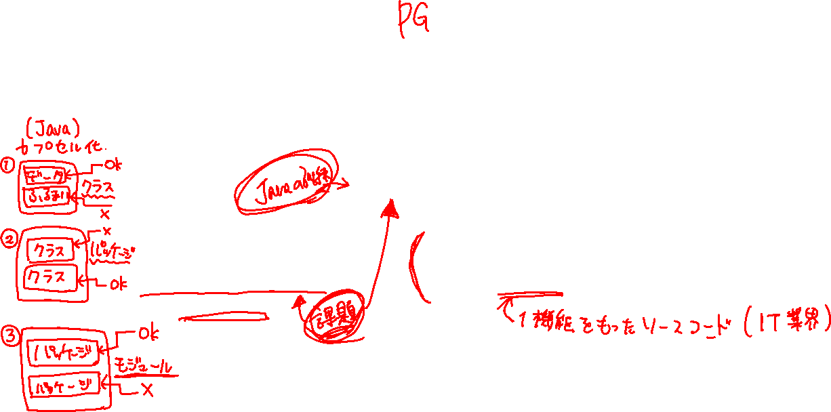
システム開発の流れ
開発（プログラミング）フェーズ … プログラマ
内部設計で作成された設計書類を元にコーディング
プログラミング
単体テスト
内部設計で作成された設計書を元にしてコーディング
作成したモジュールのテストを行う
単体テスト後は結合テスト、システムテストと進んでいきます

Slide 13
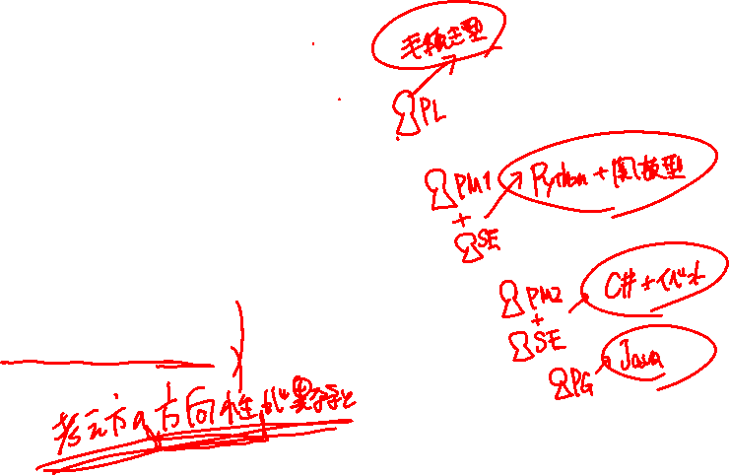
システム開発の流れ
開発工程間の絶妙なギャップ
各工程で初めから、
こんな方針で設計図とか書類作っていこう！
みたいな共通認識がないとうまいこといかない

Slide 14
オブジェクト指向 分析・設計・プログラミング
02

Slide 15
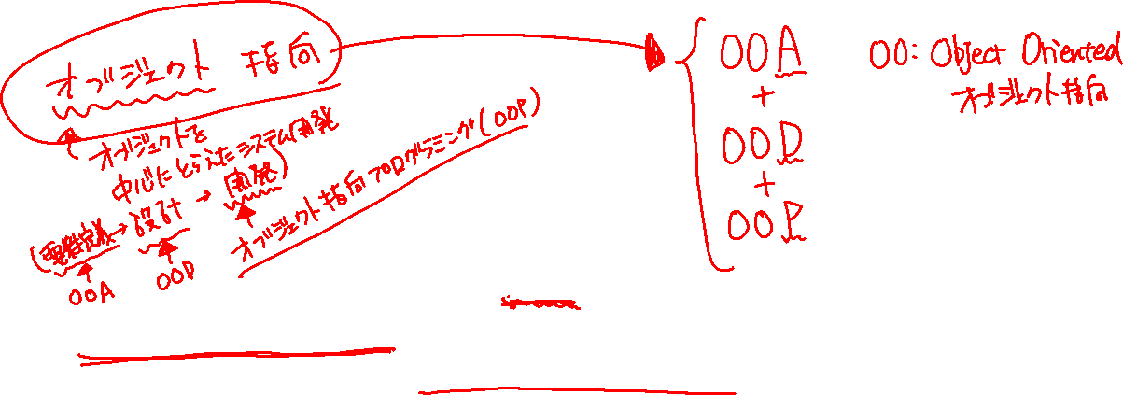
LOGO
ポイント
指向とは
ある方向・目的に向かうこと。また、方向や目的を指示してその方に向かわせること。志向。
（デジタル大辞泉 「指向」の意味）

Slide 16
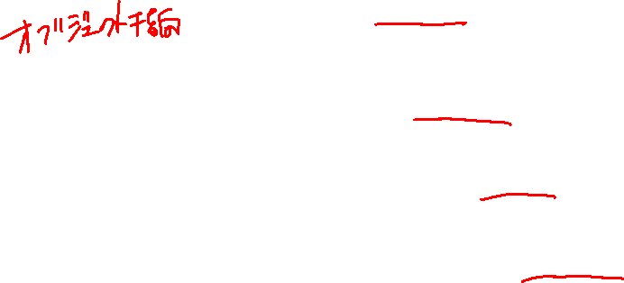
要件定義とオブジェクト指向分析・設計・プログラミング
オブジェクト指向とは
システム開発の要件定義、設計、プログラミングの各工程で、
オブジェクトと呼ばれるものを中心に作業を進めていこうという指針

Slide 17
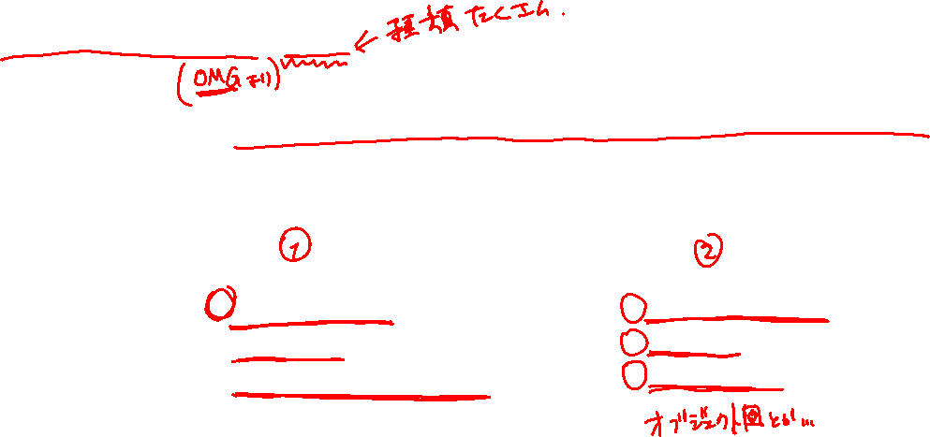
要件定義とオブジェクト指向分析・設計・プログラミング
統一モデリング言語・UML
オブジェクト指向で分析・設計・開発を行うときに利用する図
要件定義
設計
・ユースケース図
・概念モデル
・システムのシーケンス図
・アクティビティ図
・クラス図
・シーケンス図
UMLはたくさんあるけど、上記赤文字のものを知っておけばOK

Slide 18
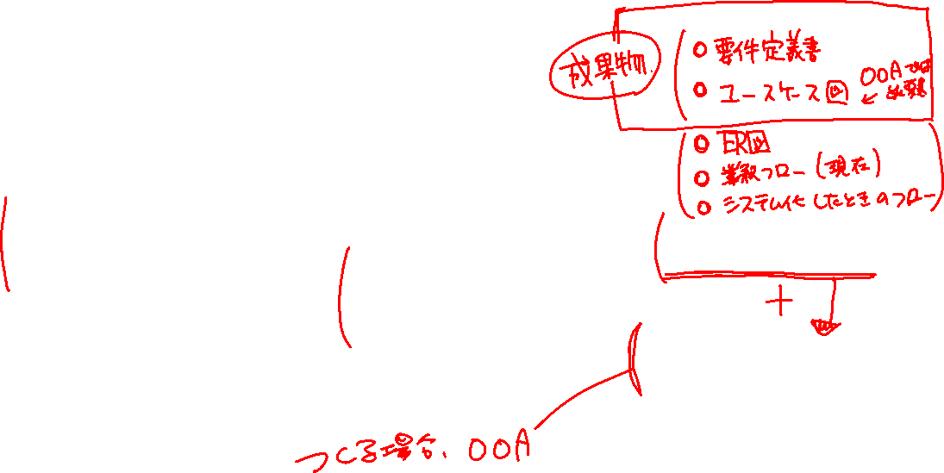
要件定義とオブジェクト指向分析・設計・プログラミング
オブジェクト指向分析（OOA）
要求分析ともいう
要求の引き出し
・ヒアリングシート
・インタビュー
・アンケート
要求を分析
要件定義書の作成
・要求整理シート*
・特性要因図、魚の骨図*
・問題要因関連図
ユースケース図
OOAで要求分析・要件定義をする場合に
追加される成果物

Slide 19
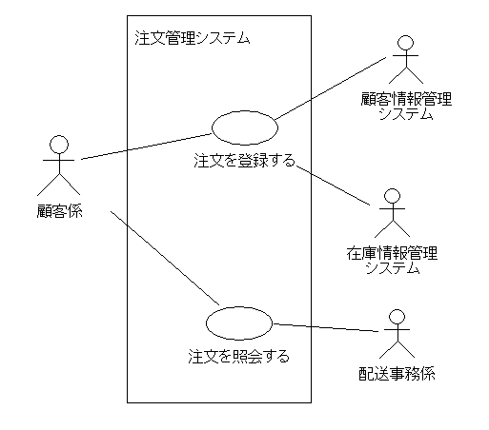
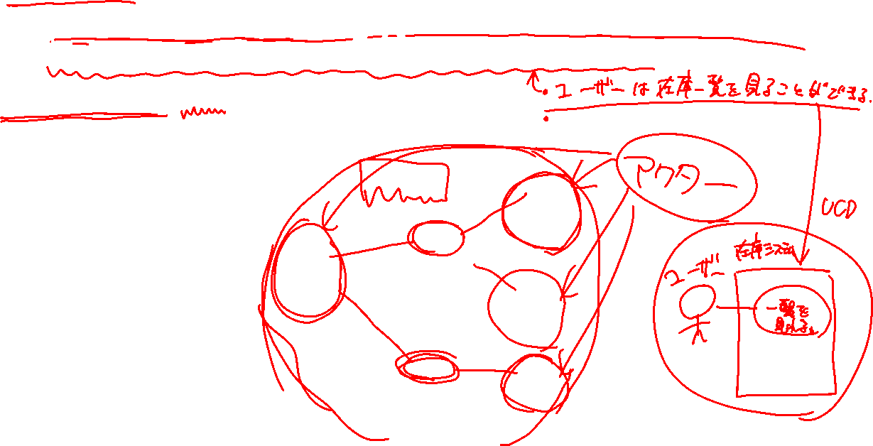
要件定義とオブジェクト指向分析・設計・プログラミング
ユースケース（Use Case）
… アクターがシステムを使って特定の目的を達成するまでの一連の行動シナリオ
… もっとざっくり言えば、ユーザがシステム使って何ができるか
ユースケース図（UCD）
… ユースケースを図で表現したもの。UMLの一つ

Slide 20
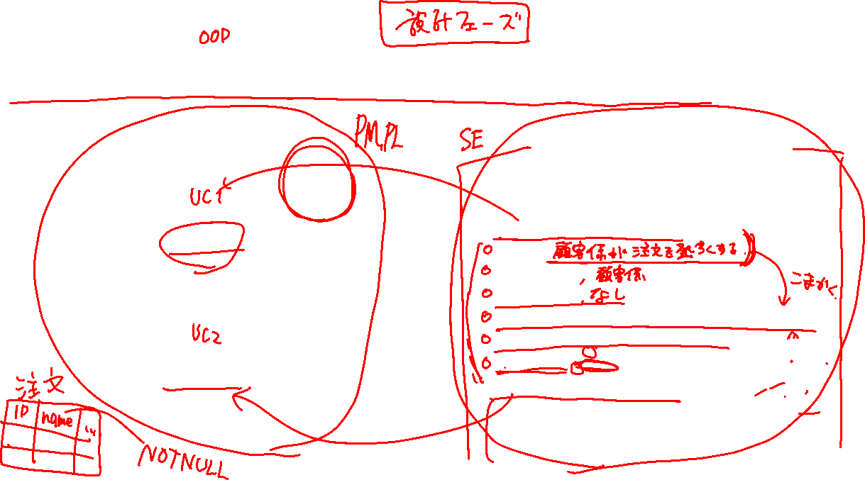
要件定義とオブジェクト指向分析・設計・プログラミング
オブジェクト指向設計の手順１
ユースケース図から、ユースケース仕様書（イベントフロー）を作成する
ユースケース仕様書
【UC1】注文を登録する
概要
アクター
事前条件
メインシナリオ（メイン成功シナリオ）
例外シナリオ、拡張シナリオ
事後条件
【UC2】注文を照会する
…

Slide 21
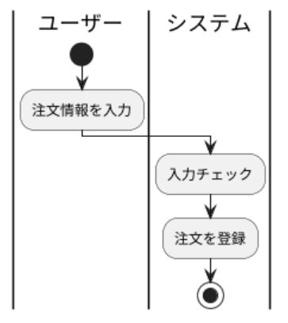
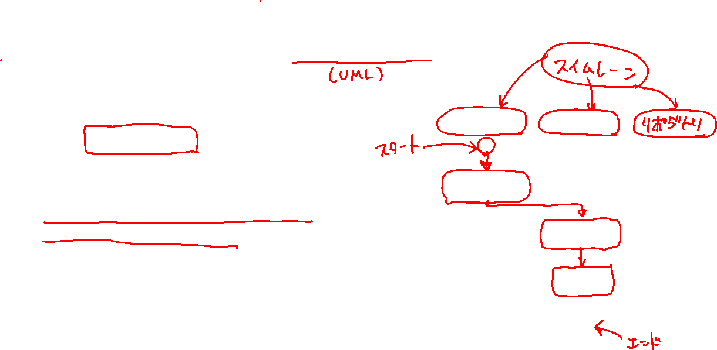
要件定義とオブジェクト指向分析・設計・プログラミング
オブジェクト指向設計の手順２
ユースケース仕様書をもとに各UCのアクティビティ図を作成する
ユースケース仕様書
【UC1】注文を登録する
【UC1】注文を登録する
概要
アクター
事前条件
メインシナリオ（メイン成功シナリオ）
例外シナリオ、拡張シナリオ
事後条件
【UC2】注文を照会する
…

Slide 22
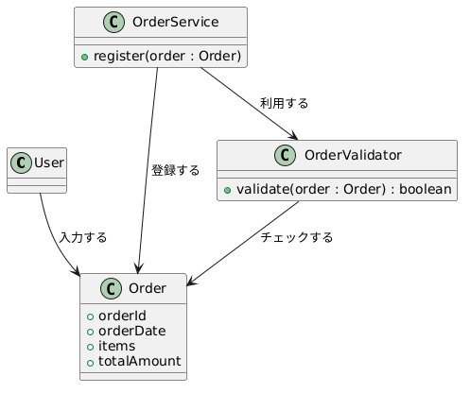
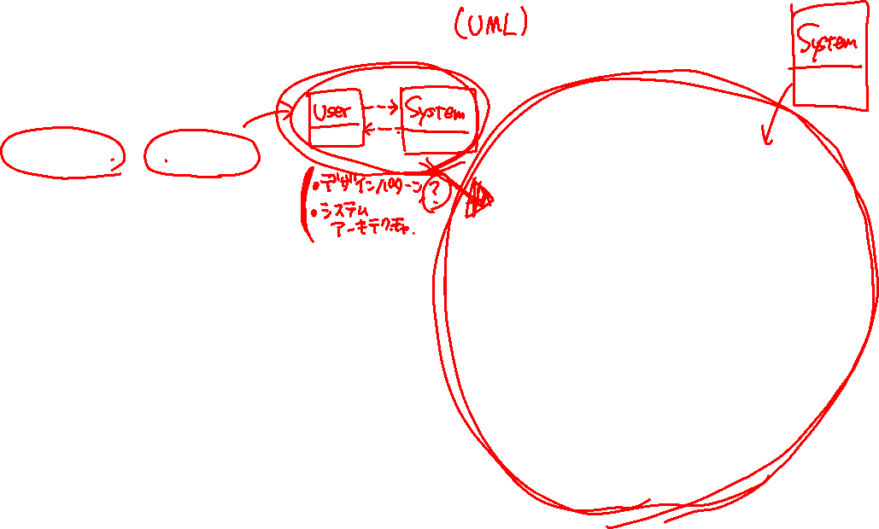

要件定義とオブジェクト指向分析・設計・プログラミング
オブジェクト指向設計の手順３
ユースケース仕様書・アクティビティ図からクラス図を作成する
【UC1】注文を登録する
【UC1】注文を登録する

Slide 23
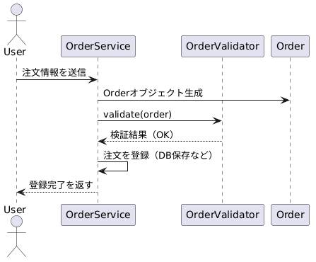
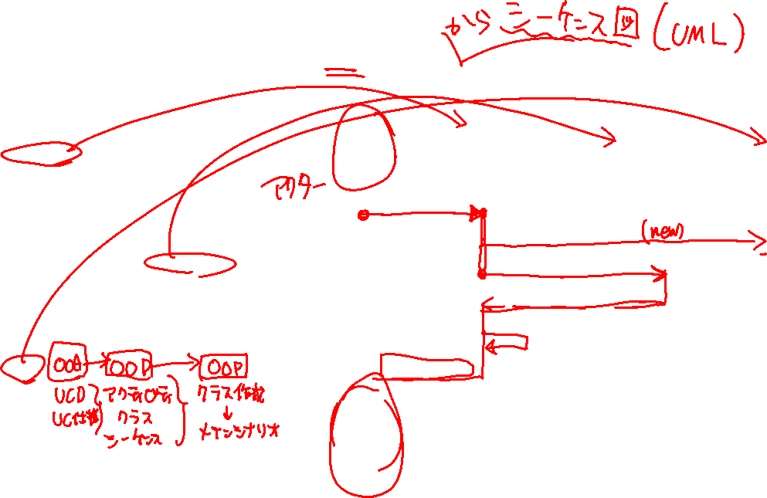
要件定義とオブジェクト指向分析・設計・プログラミング
オブジェクト指向設計の手順３
ユースケース仕様書・アクティビティ図からクラス図を作成する
【UC1】注文を登録する

